Slide 1

Název školy: ZŠ Štětí, Ostrovní 300
Autor: Francová Alena
Vzdělávací oblast: Člověk a příroda_Fyzika
Datum: 10/2011
Název materiálu:
VY_32_INOVACE_ FY.8.A.06_Fyzika pro 8. ročník
Název: Pohybová (kinetická) energie tělesa
Číslo operačního programu: CZ.1.07/1.4.00/21.1693
Název projektu: PRIMA ŠKOLA
Pohybová (kinetická) energie tělesa
Anotace: Materiál je určen pro žáky 8. ročníku, slouží k naučení nového učiva. Vysvětlení, kdy pohybující se těleso má pohybovou energii, na čem pohybová energie závisí, jakou má značku a jednotku. Vyzkoušení jednoduchých pokusů.

Slide 2
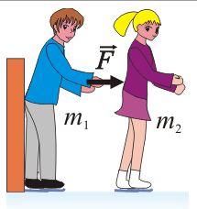
Příklad z praxe:
např. chlapec jedoucí na kolečkových bruslích narazí na kamaráda, který stojí na bruslích, a uvede ho do pohybu
…vykoná tedy práci
…říkáme, že pohybující se těleso má POHYBOVOU nebo také KINETICKOU energii

Slide 3
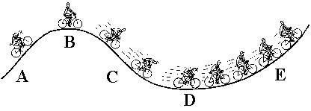
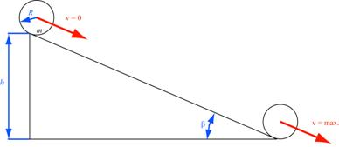
Velikost pohybové energie: posuzujeme ji podle práce, kterou pohybující se těleso může vykonat, dokud se nezastaví.

Slide 4
Značka pohybové (kinetické) energie:
E_{k}
Jednotka pohybové (kinetické) energie:
J (joule) …stejná jako u práce

Slide 5
Proveďme následující pokusy:
1. Položme kouli z plastu do mělkého žlábku. Nárazem ji uvedeme do pohybu. Tím získá koule pohybovou energii.
Pohybující se koule narazí na váleček, posune ho po určité dráze a spolu s ním se zastaví.
Koule po nárazu na váleček vykonala určitou práci, podle níž posuzujeme pohybovou energii koule před nárazem.

Slide 6
Pokračování pokusu:
2. Nyní uvedeme tutéž kouli do pohybu prudším nárazem. Koule se pohybuje rychleji. Po nárazu na váleček ho posune po delší dráze než v prvním pokusu.
Koule má větší pohybovou energii.
3. Nakonec uvedeme kouli o větší hmotnosti (ocelovou) do pohybu tak, aby měla přibližně stejnou rychlost jako koule z plastu v prvním pokusu.

Slide 7
Výsledky pokusů:
Pohybová energie tělesa je větší, pohybuje-li se těleso větší rychlostí.
Pohybová energie tělesa závisí na hmotnosti tělesa.
Pohybují-li se dvě tělesa stejnou rychlostí, má těleso o větší hmotnosti větší pohybovou energii.
Těleso v klidu má nulovou pohybovou energii.

Slide 8
Příklad:
Jakou měla sekera přibližně pohybovou energii těsně před dopadem, když na špalek působila silou asi 700 N a zarazila se do hloubky 15 cm?
F = 700 [N]
s = 15 cm = 0,15 [m]
E_{k} = ? [J] Pohybová energie Ek sekery těsně před dopadem je tak velká jako práce W, kterou sekera vykonala, než se zastavila ve špalku:
E_{k} = W
W = F · s = 700 · 0,15 = 105 J = E_{k}

Slide 9
Odpovězte ústně:
1. a) Uveď alespoň dva příklady těles, které mají pohybovou energii.
b) U každého příkladu vysvětli, jak se projeví, že těleso má pohybovou energii.
2. Kdy je pohybová energie tělesa nulová?
3. Jak můžeš zvětšit pohybovou energii tělesa? Uveď příklady.

Slide 10
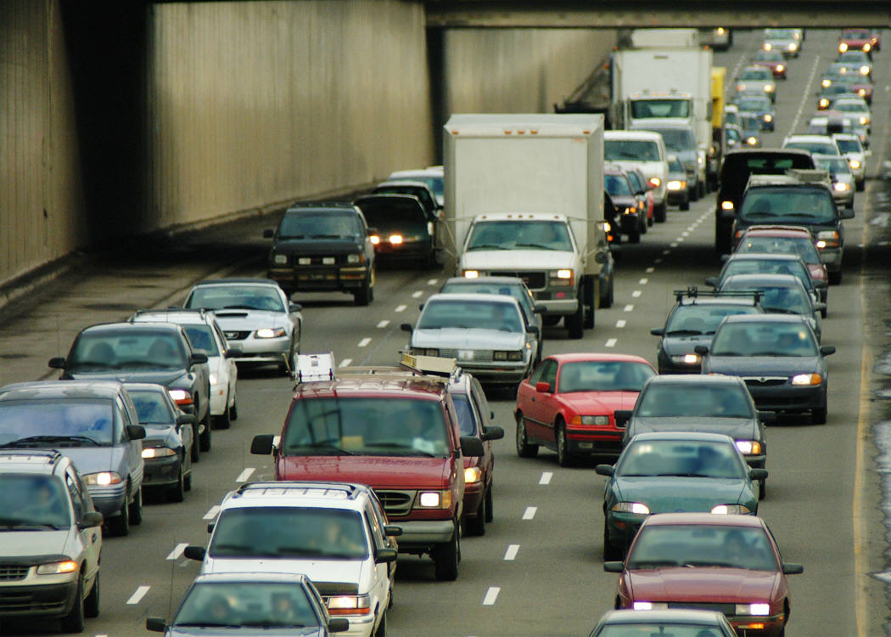
1. Po dálnici jede automobil A a za ním automobil B. Oba mají stejné hmotnosti. Porovnej vzájemně jejich pohybové energie vzhledem k dálnici v okamžiku, kdy automobil B předjíždí automobil A.

Slide 11
Vyberte správnou odpověď:
Automobil A má větší pohybovou (kinetickou) energii E_{k} než automobil B.
Automobil B má větší pohybovou (kinetickou) energii E_{k} než automobil A.
Oba automobily mají stále stejnou pohybovou (kinetickou) energii E_{k}.

Slide 12
2. Po trati běží vedle sebe Petra a Ivana. Co můžeš říci o jejich pohybových energiích vzhledem k trati, když Ivana má 1,5 krát větší hmotnost než Petra?
a) Obě mají stejnou pohybovou energii.
b) Petra má 1,5 krát větší pohybovou energii.
c) Ivana má 1,5 krát větší pohybovou energii.

Slide 13
Použité zdroje:
galerie office
doc. RNDr. Růžena Kolářová, CSc., PaedDr. Jiří Bohuněk, Fyzika pro 8. ročník základní školy, nakladatelství Prometheus, 2004, ISBN 80-7196-149-3.
http://veronika.sovova.sweb.cz/testy/fyzika/W_P_E/kolo_E.jpg [cit: 2011-10-06]
http://fyzikalniulohy.cz/_upload/00084/bruslarimantinel.png [cit: 2011-10-06]
http://www.umt.fme.vutbr.cz/~pkrejci/opory/dynamika/kapitola_4_priklad_soubory/image048.jpg [cit: 2011-10-06]

